Slide 1
Directie Asset Management Eenheid 69 Versie Aannemer De rol van aankondiger Niet-voorziene indringing type I en II Versie 1.0
Dit document vervangt de van kracht zijnde reglementering niet!

Slide 2
Basisgegevens
 Eenheid 69 Rol van aankondiger V1.0.pptx
Werkgroep | I-AM.111 | Campet Simon Festjens Ilse Laurent Alexis
Eigenaar inhoud | I-AM.111
Eigenaar lay-out | I-AM.114
Dit document is eigendom van INFRABEL.

Slide 3
Overzicht van de versies
Nummer versie | Datum | Beschrijving | Nr. gewijzigde bladzijden
1.0 | 15-07-2021 | Versie 1.0
Voorgesteld | Nagekeken | Goedgekeurd | Goedgekeurd
Ilse Festjens Teamlead I-AM.111 (datum / handtekening) | Simon Campet Adviseur I-AM.111 (datum / handtekening) | Stéphane Michaux Manager I-AM.11 (datum / handtekening) | Laurent Mockel Head of I-AM.1 (datum / handtekening)
Dit document is eigendom van INFRABEL.

Slide 4
Inhoud
Familiefoto "Aannemer" 0. Inleiding 1. Beveiligingssysteem met aankondiger
2. Incidenten
3. Einde van de werken
4. Uitzonderlijk luidruchtige werken

Slide 5
Referentiedocumenten
Referentiedocumenten
Bundel 576 – Reglement voor de arbeidsveiligheid (RAV), Deel III, Titel IV, Hoofdstuk I, Rubriek 1, Beveiliging van bedienden die werken in de sporen en in hun nabijheid
Bericht 4 VM/2010 – 10de bijvoegsel aan het ARPS Bundel 576
Omzendbrief 2 I-AM/2019 – Werken met indringing type I – Hiërarchie van de veiligheidsmaatregelen
Omzendbrief 1 I-AM/2020 – Richtlijnen voor de beveiliging van werken met indringing type II
Bundel 63 versie 2.1 – Veiligheids- en gezondheidsmaatregelen bij het uitvoeren van opdrachten voor werken, leveringen en diensten
WIT 1009.nl – Veiligheidsmaatregel “aankondigingssysteem” – versie aanemers

Slide 6
Op het einde van deze sessie …
kent de deelnemer zijn taken en verplichtingen als aankondiger en kan deze toepassen, waaronder:
waken over de veiligheid van collega’s en werfvoertuigen (werkposten);
de treinen aankondigen zodanig dat er geen enkel risico meer is op indringing tijdens de doortocht van een trein;
waken over de naleving van de richtlijnen.
weet de deelnemer hoe hij moet reageren als aankondiger bij incidenten:
geen reactie op het alarm;
verminderde zichtbaarheid;
onvoldoende hoorbaarheid.
weet de deelnemer hoe hij, als aankondiger, moet reageren bij:
uitzonderlijk luidruchtige werken.
Leer-
doelstellingen

Slide 7
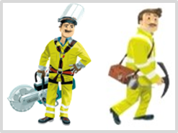
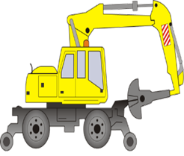
Familiefoto
Familiefoto “aannemer”
HIERARCHISCHE LIJN AANNEMER
AANKONDIGER
AANNEMER
LEIDER V/H WERK –
VV AANNEMER
WERKPOST
Opmerking
In deze eenheid:
De afkorting "VV" wordt systematisch gebruikt in plaats van "Verantwoordelijke Veiligheid".
Men verwijst met werkpost naar een eenheid bestaande uit:
ofwel een (werf)voertuig;
ofwel een ploeg aan het werk (max 4 personen gegroepeerd);
ofwel een machine en 1 ploeg aan het werk (samenwerkend).
Op de tekeningen in deze module gebruiken we bijna altijd een werfvoertuig om een werkpost weer te geven.

Slide 8
Inhoud
Familiefoto "Aannemer" 0. Inleiding 1. Beveiligingssysteem met aankondiger
2. Incidenten
3. Einde van de werken
4. Uitzonderlijk luidruchtige werken

Slide 9
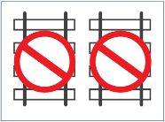
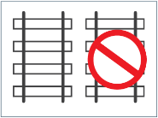
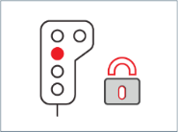
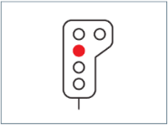
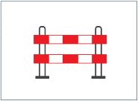
0.1 Ter herinnering – Hiërarchie van de veiligheidsmaatregelen
0. Inleiding
Totale lijnsonder-breking
HIGH
Spoor buiten dienst
Fysieke of technische afscherming
Gematerialiseerd sperren van de bewegingen
Niet-gematerialiseerd sperren van de bewegingen
Aankondigings-systemen
1) Schildwachten – radio met afdekking
2) Schildwachten – radio zonder afdekking
3) Klassiek systeem met schildwachten
4) Kijkuit / Aankondiger / ATWS
Systemen voor de afbakening van de werfzone
LOW

Slide 10
0. Inleiding
0.1 Ter herinnering – Hiërarchie van de veiligheidsmaatregelen
Aankondigings-systemen
1) Schildwachten – radio met afdekking
2) Schildwachten – radio zonder afdekking
3) Klassiek systeem met schildwachten
4) Kijkuit / Aankondiger / ATWS
Aankondiger waakt over de veiligheid van één of twee werkposten.
Een werkpost is een eenheid bestaande uit:
ofwel een (werf)voertuig;
ofwel een ploeg aan het werk (max 4 personen gegroepeerd);
ofwel een machine en 1 ploeg aan het werk (samenwerkend).
WERKPOST

Slide 11
0. Inleiding
0.1 Ter herinnering – Hiërarchie van de veiligheidsmaatregelen
Aankondigings-systemen
1) Schildwachten – radio met afdekking
2) Schildwachten – radio zonder afdekking
3) Klassiek systeem met schildwachten
4) Kijkuit /Aankondiger / ATWS
Beveiligingssysteem met aankondiger kan toegepast worden bij:
werken met zonder indringing type I of II (d.w.z. werken in oranje of gele zone ZONDER voorziene indringing in de gevarenzone of vrijeruimteprofiel);
eventueel ter ondersteuning van een ander beveiligingssysteem (indringing type II).
AANKONDIGER
AANNEMER
De rol van aankondiger kan uitgevoerd worden door opgeleid personeel van de aannemer in het kader van werken zonder voorziene indringing.

Slide 12
0. Inleiding
0.2 Rol van de verantwoordelijke bediende
De verantwoordelijke bediende die het werk organiseert of leidt (leider van het werk aannemer), duidt nominatief diegene aan die de rol van aankondiger uitvoert.
LEIDER V/H WERK –
VV AANNEMER
bepaalt de te respecteren verwittigingsafstand;
geeft aan de aankondiger de detectiepunten;
geeft aan de aankondiger voor welke spoor de bewegingen dienen aangekondigd (nevenliggend spoor);
hij bakent de werfzone af in functie van de te respecteren veiligheidsafstand (volgens type van indringing en/of type ingezette voertuig). Voor elke activiteit, uitgevoerd met werfvoertuigen (die een indringing type II kunnen veroorzaken) moet een gematerialiseerde afbakening worden voorzien;
hij valideert de testen van zichtbaarheid, hoorbaarheid en vrijmaking alvorens de werkten te starten.

Slide 13
0. Inleiding
0.3 Rol van aankondiger (bediende die waakt over 1 of 2 werkposten en/of werfvoertuigen - max 2 in totaal)
De bediende die de rol van aankondiger uitvoert:
- neemt zelf nooit deel aan de werkzaamheden!
- heeft heeft onder andere de volgende verplichtingen:
AANKONDIGER
AANNEMER
constant aandachtig zijn, zich niet laten verstrooien;
afwisselend kijken in al de richtingen vanwaar de bewegingen kunnen aankomen, zonder te lang in één richting te kijken;
de bewegingen aankondigen ten laatste op het moment waarop zij het detectiepunt bereiken en de activiteiten van de werkposten die een risico op indringing in het vrijeruimteprofiel of gevarenzone kunnen veroorzaken stopzetten tot doorrit van de beweging ter hoogte van de werf;
ten alle tijde waken over het naleven van de grenzen van de werfzone, bepaald door de verantwoordelijke voor de veiligheid;
wanneer men het visueel en auditief contact verliest of dreigt te verliezen met de bediende(n) of de detectiepunten, de activiteiten die een indringing kunnen veroorzaken onmiddellijk laten stopzetten;
in geval van twijfel de werkzaamheden stopzetten;
over de eigen veiligheid waken (blijft steeds uit de gevarenzone);
...

Slide 14
0. Inleiding
0.4 Aankondiger: algemene principes
de aankondiger is belast met de detectie van de bewegingen die de werfzone naderen en met het doorsturen van de waarschuwing aan het personeel, werkzaam op de verschillende werkposten;
de aankondiger neemt plaats buiten de gevarenzone van het spoor in dienst, op een plaats van waaruit hij:
de bewegingen, die de werfzone naderen kan waarnemen vanaf de detectiepunten, opgegeven door de leider van het werk;
Op elk moment de werkposten kan waarnemen.
de aankondiger mag niet plaatsnemen in de stuurpost van een voertuig;
de aankondiger is belast met het toezicht op de naleving van de grenzen van de werfzone en het stopzetten van de activiteiten die een indringing type I en/of II kunnen veroorzaken als een beweging nadert;
de aankondiger neemt niet deel aan het werk;
de aankondiger beschikt over communicatiemiddelen (radio, toeter,…) die hem toelaten om de waarschuwing doeltreffend door te geven aan het personeel, werkzaam op de verschillende werkposten;
indien hij beschikt over een radio, controleert de aankondiger regelmatig de kwaliteit van de radioverbindigen.
AANKONDIGER
AANNEMER

Slide 15
0. Inleiding
0.5 Uitrusting van de aankondiger
De aankondiger draagt de gele reglementaire werkkledij.
Voor wat betreft bijkomende uitrusting (bv toeter, radio), moet men de instructies van de werkgever volgen.
AANKONDIGER
AANNEMER

Slide 16
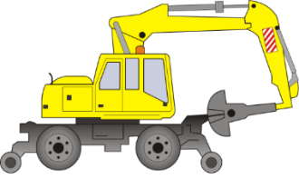
0. Inleiding
0.6 Operatoren van de voertuigen: algemene bepalingen
De operatoren van de voertuigen:
zijn opgeleid betreffende de risico’s, verbonden aan spoorvoertuigen in beweging, en in het bijzonder betreffende de gevolgen van een aanrijding van een spoorvoertuig en een werfvoertuig;
hebben kennis van de te respecteren veiligheidsafstand tijdens werken en verplaatsingen langs het spoor;
respecteren ten alle tijde de grenzen van de werfzone die werd bepaald door de verantwoordelijke voor de veiligheid en die gematerialiseerd is op het terrein (oranje net,…);
stoppen onmiddellijk de activiteiten die een indringing type II kunnen veroorzaken van zodra ze de melding hebben ontvangen van de aankondiger dat een beweging in aantocht is;
stoppen de werken bij verlies aan visueel en/of auditief contact met de aankondiger;
moeten onmiddellijk alle activiteiten stoppen als de stabiliteit van de voertuigen en/of de gemanipuleerde lasten niet meer is gegarandeerd;
indien hij beschikt over een radio, controleert de aankondiger regelmatig de kwaliteit van de radioverbindigen.
WERKPOSTEN
WERFVOERTUIGEN

Slide 17
Inhoud
Familiefoto "Aannemer" 0. Inleiding 1. Beveiligingssysteem met aankondiger
2. Incidenten
3. Einde van de werken
4. Uitzonderlijk luidruchtige werken

Slide 18
Opstellen van een beveiligingssysteem met aankondiger
1.1 opstart
DE GEBRUIKTE BEVEILIGINGSMETHODE IS ...
DE VERANTWOORDELIJKE VOOR DE VEILIGHEID IS ...
JULLIE WERKEN MET ... PERSONEN/WERFVOERTUIGEN
DE TESTEN VAN VRIJMAKING VERLOPEN VOLGENS PROCEDURE …
DE TIJD VAN VRIJMAKING IS .. SECONDEN
DE VERWITTIGINGSAFSTAND IS … METER
DE ZONE VAN HET WERK IS ...
DE MANIER OM DE ZONE VAN HET WERK TE BEREIKEN IS ... VIA ...
DE MANIER OM DE ZONE VAN HET WERK TE VERLATEN IS ... VIA ...
HET UIT TE VOEREN WERK IS ...
DE WERKMETHODE IS ...
DE RISICO'S VERBONDEN AAN HET WERK ZIJN ...
IN GEVAL VAN INCIDENT OF ONGEVAL MOET DE VOLGENDE PROCEDURE
GEVOLGD WORDEN …
JAN JANSSEN, VANDAAG BEN JIJ AANKONDIGER
briefing – organisatie
DE DETECTIEPUNTEN KANT … ZIJN GELEGEN TER HOOGTE VAN …
KONDIG DE TREINEN AAN KOMENDE VAN SPOOR …, KANT …
OK!
LEIDER V/H WERK –
VV AANNEMER
ALS DE HOORBAARHEID ONVOLDOENDE WORDT,
GEEF DAN ONMIDDELLIJKHET ALARM OM DE WERKEN TE STOPPEN
ALS DE ZICHTBAARHEID ONVOLDOENDE WORDT,
GEEF DAN ONMIDDELLIJKHET ALARM OM DE WERKEN TE STOPPEN
AANKONDIGER
AANNEMER
t

Slide 19
Opstellen van een beveiligingssysteem met aankondiger
1.1 opstart
DE GEBRUIKTE BEVEILIGINGSMETHODE IS ...
DE VERANTWOORDELIJKE VOOR DE VEILIGHEID IS ...
JULLIE WERKEN MET ... PERSONEN/WERFVOERTUIGEN
DE TESTEN VAN VRIJMAKING VERLOPEN VOLGENS PROCEDURE …
DE TIJD VAN VRIJMAKING IS .. SECONDEN
DE VERWITTIGINGSAFSTAND IS … METER
DE ZONE VAN HET WERK IS ...
DE MANIER OM DE ZONE VAN HET WERK TE BEREIKEN IS ... VIA ...
DE MANIER OM DE ZONE VAN HET WERK TE VERLATEN IS ... VIA ...
HET UIT TE VOEREN WERK IS ...
DE WERKMETHODE IS ...
DE RISICO'S VERBONDEN AAN HET WERK ZIJN ...
IN GEVAL VAN INCIDENT OF ONGEVAL MOET DE VOLGENDE PROCEDURE
GEVOLGD WORDEN …
DE AANKONDIGER IS JAN JANSSEN
briefing – organisatie
JULLIE MOETEN DE ACTIVITEITEN*….. ONMIDDELLIJK STOPZETTEN NA ONTVANGST ALAMR.
LEIDER V/H WERK –
VV AANNEMER
OK!
OK!
t
* Activiteiten die een risico kunnen veroorzaken

Slide 20
Opstellen van een beveiligingssysteem met aankondiger
1.1 opstart
 | Uiterste grenzen van de zone van het werk |  | Detectiepunt links
 | Afstand van verwittiging (AV links) |  | Detectiepunt rechts
 | Afstand van verwittiging (AV rechts) |  | Zichtbaarheid
Situatieschets:
2 sporen in dienst (tussenspoor < 4,5 m)
dagprestatie
1 werkpost (risque op indringing type II in het nevenliggend spoor in dienst)
aankondiging van bewegingen op spoor A
Lokeren
VA = 1,5 m
Dendermonde
A
AV
AV
bedienden
zijn
ter plaatse
B
t

Slide 21
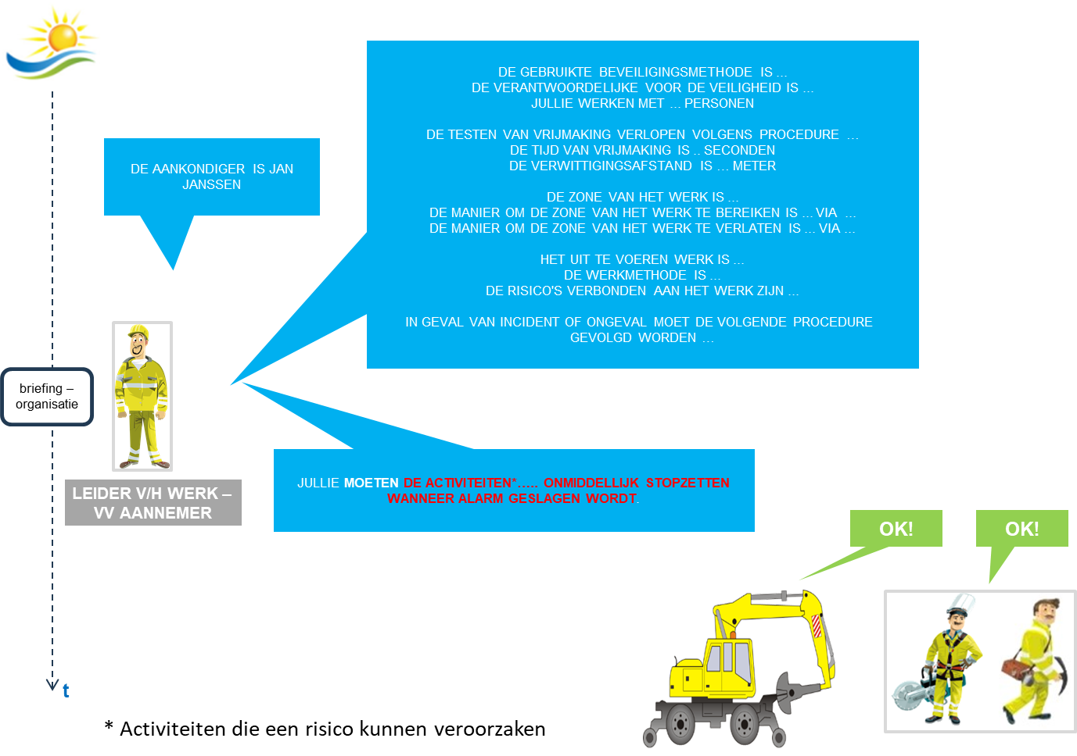
Opstellen van een beveiligingssysteem met aankondiger
1.1 opstart
voorafgaande testen
AANKONDIGERAANNEMER
Lokeren
VA
Dendermonde
A
testen
zichtbaarheid
B
t
De aankondiger kijkt afwisselend links en rechts naar zijn detectiepunten.
Een éénduidige identificatie van de detectiepunten is onontbeerlijk. Deze identificatie berust bij de VV (Verantwoordelijke voor de Veiligheid) (zie briefing).
Tijdens de testen blijft iedereen uit de gevarenzone (incl werfvoertuigen)

Slide 22
Opstellen van een beveiligingssysteem met aankondiger
1.1 opstart
testen zichtbaarheid
HOOR JE MIJ?
test hoorbaarheid
JA, IK HOOR U
AANKONDIGER AANNEMER
HOOR JIJ MIJ?
JA, IK HOOR JE
Betreffende de voorwaarden noodzakelijk voor een goede hoorbaarheid tussen de verschillende werknemers, moet men zich houden aan de instructies van de werkgever (bijvoorbeeld het gebruik van een radio of toeter – zie ook punt 0.5).
AANKONDIGERAANNEMER
test hoorbaarheid
t

Slide 23
Opstellen van een beveiligingssysteem met aankondiger
1.1 opstart
Tekortkoming zichtbaarheid en/of hoorbaarheid
Voor elke tekortkoming dient de VV verwittigd te worden.
Voor elke tekortkoming moet de VV naar een oplossing zoeken.
Als de VV geen oplossing heeft voor de tekortkoming, dan neemt hij één van volgende beslissingen over het verdere verloop van de werken:
of hij wacht tot de situatie verbetert en herneemt daarna de werken;
of hij verandert van systeem en hervat het werk;
of hij laat de ingeplande werkzaamheden definitief stopzetten.
…
LEIDER V/H WERK –
VV AANNEMER
AANKONDIGER AANNEMER
Opmerking:
De omstandigheden van zichtbaarheid en hoorbaarheid dienen ten allen tijde te worden geverifieerd.
Indien tijdens de uitvoering van de werken, om wat voor reden dan ook, de goede zichtbaarheid en/of hoorbaarheid niet gegarandeerd is ( wordt ), laat de VV onmiddellijk de activiteiten die een indringing kunnen veroorzaken stoppen.

Slide 24
Opstellen van een beveiligingssysteem met aankondiger
1.1 opstart
Tijdens de voorafgaande testen van vrijmaking dient de veiligheid van het personeel ten allen tijde gegarandeerd te zijn. De aankondiger voorafgaand opgesteld en voor dewelke de testen van goede hoorbaarheid en goede zichtbaarheid werden gevalideerd, verzekeren een veilige uitvoering van de testen van vrijmaking.
Aangezien geen voorziene indringing beperkt de vrijmaking zich tot het stoppen van de activiteiten die een indringing kunnen veroorzaken, dus geen effectieve vrijmaking van de gevarenzone/vrijeruimteprofiel.
De manier van werken om de testen van vrijmaking uit te voeren worden bepaald en uitgelegd door de VV aan de aankondiger en aan de betrokken bedienden.
Indien nodig worden de testen van vrijmaking progressief uitgevoerd.
testen van vrijmaking
testen van vrijmaking
t

Slide 25
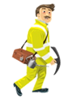
Opstellen van een beveiligingssysteem met aankondiger
1.1 opstart
AANKONDIGER AANNEMER
goede zichtbaarheid
voorafgaande testen
OK
OK
OK
voldoende hoorbaarheid
testen van vrijmaking
voorafgaande testen
t

Slide 26
Opstellen van een beveiligingssysteem met aankondiger
1.1 opstart
voorafgaande testen
AANKONDIGER AANNEMER
DE WERKEN KUNNEN STARTEN
Lokeren
VA
Dendermonde
start werken
ok
A
B
De aankondiger houdt voortdurend zijn aandacht gericht op de detectiepunten en op de werkposten (bedienden/werfvoertuigen).
t

Slide 27
Opstellen van een beveiligingssysteem met aankondiger
1.1 opstart
AANKONDIGERAANNEMER
Lokeren
VA
Dendermonde
start
van de werken
A
B
Enkel de bewegingen van het nevenliggend spoor worden aangekondigd (dus 1 spoor).
 | Zone van het werk
 | Mogelijke indringing in het vrijeruimteprofiel
t

Slide 28
Opstellen van een beveiligingssysteem met aankondiger
1.2 Alarm – beweging aangekondigd
1.2. Alarm – Beweging aangekondigd
AANKONDIGERAANNEMER
ALARM !
ACTIVITEIT STOPPEN!
!
Alarm !
Lokeren
Dendermonde
A
VA
alarm
trein van Lokeren
B
Van zodra een naderende beweging wordt gedetecteerd slaat de aankondiger alarm.
De aankondiger zal tijdens de doortocht het visueel contact met het detectiepunt op spoor A – kant Lokeren verliezen.
t

Slide 29
Opstellen van een beveiligingssysteem met aankondiger
1.2 Alarm – beweging aangekondigd
AANKONDIGER
AANNEMER
stopzetten van activiteiten die een indringing kunnen veroorzaken
Lokeren
Dendermonde
VA
A
B
Van zodra de bedienden het bevel van de aankondiger horen, stopt elke activiteit die een indringing kunnen veroorzaken (door verlies aan waakzaamheid, foutieve manipulatie van last, foutieve manipulatie van machine,…).
t

Slide 30
Opstellen van een beveiligingssysteem met aankondiger
1.2 Alarm – beweging aangekondigd
AANKONDIGER AANNEMER
!
Lokeren
Dendermonde
A
VA
voorbij-rijdende beweging
B
zichtbaarheid detectiepunt kant Lokeren
De aankondiger zal tijdens de doortocht het visueel contact met een detectiepunt op spoor A – kant Dendermonde verliezen.
zichtbaarheid
detectiepunt kant Dendermonde
t

Slide 31
Opstellen van een beveiligingssysteem met aankondiger
1.3 Herstel van de zichtbaarheid
1.3 Herstel van de zichtbaarheid
AANKONDIGER AANNEMER
Beginsituatie
!
Lokeren
Dendermonde
A
VA
zichtbaarheid
onvoldoende
B
Beweging op spoor A.
De aankondiger is/zal het visueel contact met zijn detectiepunt kant Lokeren verloren/verliezen.
zichtbaarheid
detectiepunt
kant Lokeren
zichtbaarheid
detectiepunt
kant Dendermonde
De aankondiger zal tijdens de doortocht het visueel contact met zijn detectiepunt kant Dendermonde verliezen.
t

Slide 32
Opstellen van een beveiligingssysteem met aankondiger
1.3 Herstel van de zichtbaarheid
AANKONDIGER AANNEMER
Lokeren
Dendermonde
A
VA
zichtbaarheid
onvoldoende
B
zichtbaarheid
detectiepunt
kant Lokeren
zichtbaarheid
detectiepunt
kant Dendermonde
De aankondiger is tijdens de doortocht het visueel contact met zijn detectiepunt kant Dendermonde verloren.
t

Slide 33
Opstellen van een beveiligingssysteem met aankondiger
1.3 Herstel van de zichtbaarheid
AANKONDIGER AANNEMER
OK!
Lokeren
Dendermonde
A
VA
herstel
zichtbaarheid
B
zichtbaarheid
detectiepunt
kant Lokeren
De aankondiger laat mondeling weten dat de zichtbaarheid van de detectiepunten opnieuw normaal geworden is (de zichtbaarheid mag niet meer onderbroken worden door de doorrit van de aangekondigde trein).
zichtbaarheid
detectiepunt
kant Dendermonde
t

Slide 34
Opstellen van een beveiligingssysteem met aankondiger
1.4 Hernemen van het werk
1.4 Hernemen van het werk
AANKONDIGER AANNEMER
Lokeren
Dendermonde
A
VA
werk
hernemen
B
t

Slide 35
Opstellen van een beveiligingssysteem met aankondiger
1.4 Hernemen van het werk
AANKONDIGERAANNEMER
Lokeren
VA
Dendermonde
werken
A
B

Slide 36
Inhoud
Familiefoto "Aannemer" 0. Inleiding 1. Beveiligingssysteem met aankondiger
2. Incidenten
3. Einde van de werken
4. Uitzonderlijk luidruchtige werken

Slide 37
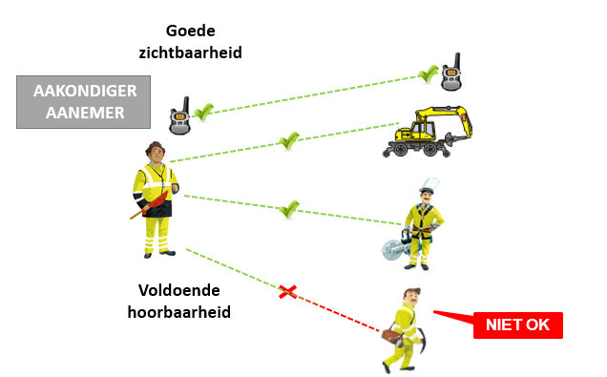
2.1 Geen reactie na alarm – activiteiten worden niet gestopt
2. Incidenten
2.1 Geen reactie na alarm
Context
Er wordt geen gehoor gegeven aan het alarm van de aankondiger door bijvoorbeeld een technisch probleem.
analyse incident
Overleg tussen de aankondiger en de bedienden over wat er gebeurde en bepalen van de oorzaken van het incident.
AANKONDIGER
AANEMER

Slide 38
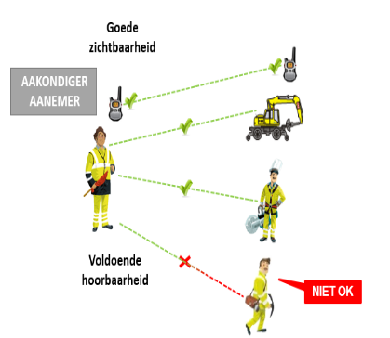
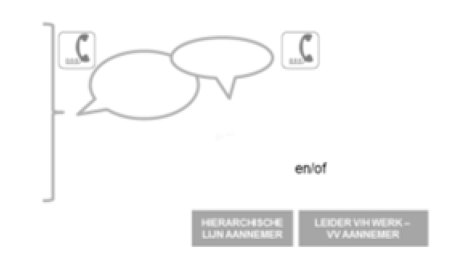
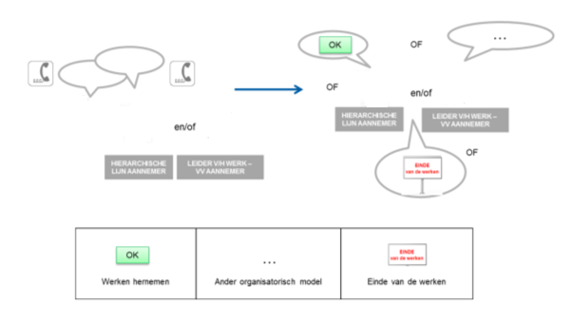
2. Incidenten
2.1 Geen reactie na alarm
De bedienden moeten de VV en hun hiërarchische lijn onmiddellijk informeren over het incident en de eventuele oorzaken.
Om dit te verzekeren moet de briefing van de VV aannemer herinneren aan de interne procedures die in verslechterde omstandigheden strikt moeten toegepast worden.
informatie naar de VV en/of de HL
De beslissing om het werk te hernemen na een incident berust NIET bij de aankondiger of de bedienden.
Instructies komen van de hiërarchische lijn, conform de interne procedures.

Slide 39
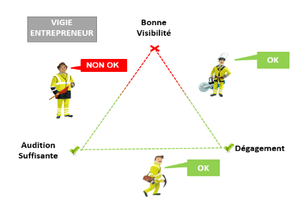
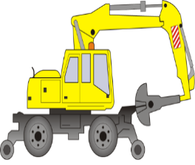
NOT OK
2. Incidenten
2.2 Verminderde zichtbaarheid
2.2 Verminderde zichtbaarheid
zichtbaarheid onvoldoende
AANKONDIGER AANNEMER
goede hoorbaarheid
AANKONDIGER
AANEMER
De aankondiger dreigt het visueel contact met één of meerdere detectiepunten en/of met de werkposten te verliezen door regen, sneeuw, mist, rook, stoom, stof of andere omstandigheden.
Lokeren
Dendermonde
verminderde zichtbaarheid
A
B
Informatie naar de VV en de HL
AANKONDIGER AANNEMER
AANKONDIGER
AANEMER
STOP
Indien aan bepaalde minimale zichtbaarheidsvoorwaarden niet of niet meer voldaan is, moet(en) de bediende(n) zijn (hun) werkzaamheden dien een indringing kunnen veroorzaken stoppen.
ALARM !
ALARM !
Lokeren
Dendermonde
aankondiger laat de werken stopzetten
A
B
t
t

Slide 40
2. Incidenten
2.2 Verminderde zichtbaarheid
De aankondiger contacteert de VV aannemer en/of zijn HL om te overleggen.


overleg met de VV en/of de HL
en/of
AANKONDIGER AANNEMER
HIERARCHISCHE LIJN AANNEMER
LEIDER V/H WERK –
VV AANNEMER
t
t

Slide 41
2. Incidenten
2.2 Verminderde zichtbaarheid
Na het overleg neemt de VV aannemer een beslissing over het verdere verloop van de werken.
…
OF


OF
en/of
HIERARCHISCHE LIJN AANNEMER
LEIDER V/H WERK –
VV AANNEMER
en/of
OF
HIERARCHISCHE LIJN AANNEMER
LEIDER V/H WERK –
VV AANNEMER
AANKONDIGER
AANNEMER
Wachten tot situatie verbetert en daarna werken hernemen | Ander organisatorisch model | Einde van de werken
…

Slide 42
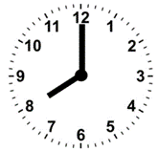
2. Incidenten
2.2 Verminderde hoorbaarheid
2.3 Verminderde hoorbaarheid
AANKONDIGER AANNEMER
Lokeren
Dendermonde
A
VA
werken
B
t

Slide 43
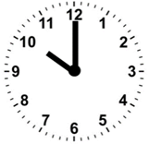
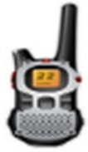
2. Incidenten
2.2 Verminderde hoorbaarheid
2.3 Verminderde hoorbaarheid
AANKONDIGER AANNEMER
Lokeren
Dendermonde
A
VA
hinder voor hoorbaarheid
B
NOT OK
goede zichtbaarheid
onvoldoende
hoorbaarheid
t

Slide 44
2. Incidenten
2.2 Verminderde hoorbaarheid
2.3 Verminderde hoorbaarheid
AANKONDIGER AANNEMER
ALARM!
STOPPEN MET WERKEN!
Lokeren
Dendermonde
A
VA
alarm hoorbaarheid onzeker
B
Bij twijfel over de hoorbaarheid doet de aankondiger alle activiteiten die een indringing kunnen verzaken stoppen.
t

Slide 45
2. Incidenten
2.2 Verminderde zichtbaarheid
De aankondiger contacteert de VV aannemer en zijn HL om te overleggen.


overleg met de VV en/of de HL
en/of
AANKONDIGER AANNEMER
HIERARCHISCHE LIJN AANNEMER
LEIDER V/H WERK –
VV AANNEMER
t
t

Slide 46
2. Incidenten
2.2 Verminderde zichtbaarheid
Na het overleg neemt de VV aannemer een beslissing over het verdere verloop van de werken.
…
OF


OF
en/of
HIERARCHISCHE LIJN AANNEMER
LEIDER V/H WERK –
VV AANNEMER
en/of
OF
HIERARCHISCHE LIJN AANNEMER
LEIDER V/H WERK –
VV AANNEMER
AANKONDIGER
AANNEMER
Wachten tot situatie verbetert en daarna werken hernemen | Ander organisatorisch model | Einde van de werken
…

Slide 47
Inhoud
Familiefoto "Aannemer" 0. Inleiding 1. Opstellen van het beveiligingssysteem met kijkuit
2. Incidenten
3. Einde van de werken
4. Uitzonderlijk luidruchtige werken

Slide 48
3. Einde van de werken
AANKONDIGER AANNEMER
Beginsituatie
Lokeren
Dendermonde
A
VA
werken
B
t

Slide 49
3. Einde van de werken
AANKONDIGER AANNEMER
Beginsituatie
Lokeren
Dendermonde
A
VA
werken beëindigd
B
t

Slide 50
3. Einde van de werken
AANKONDIGER AANNEMER
Beginsituatie
GEEN INDRINGING MEER !
Lokeren
Dendermonde
A
VA
werken beëindigd
B
t

Slide 51
3. Einde van de werken
AANKONDIGER AANNEMER
BEVEILIGING WORDT STOPGEZET !
Beginsituatie
Lokeren
Dendermonde
A
VA
werken beëindigd
B
t

Slide 52
3. Einde van de werken
EINDE
van de werken
AANKONDIGER AANNEMER
► ► ► ► ► ► ►
Lokeren
VA
Dendermonde
einde
A
B
t

Slide 53
Inhoud
Familiefoto "Aannemer" 0. Inleiding 1. Opstellen van het beveiligingssysteem met kijkuit
2. Incidenten
3. Einde van de werken
4. Uitzonderlijk luidruchtige werken

Slide 54
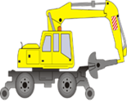
4. Uitzonderlijk luidruchtige werken
Uitzonderlijk luidruchtige werken
AANKONDIGER AANNEMER
werken?
Lokeren
Dendermonde
A
VA
B
t

Slide 55
4. Uitzonderlijk luidruchtige werken
De bediende riskeert het alarm niet te horen.
Tijdens de planning van luidruchtige werken, waakt de hiërarchische lijn erover te kiezen voor een andere veiligheidsmaatregel (buiten dienststelling of sperren van de beweging).
Voor activiteiten van korte duur met een risico op indringing type I:
de aankondiger communiceert de verwittiging aan de werkende bedienden door te tikken op de schouder of te trekken aan de arm.
De aankondiger moet hierbij steeds waken over zijn eigen veiligheid.

Slide 56
?
VRAGEN?

